Slide 1
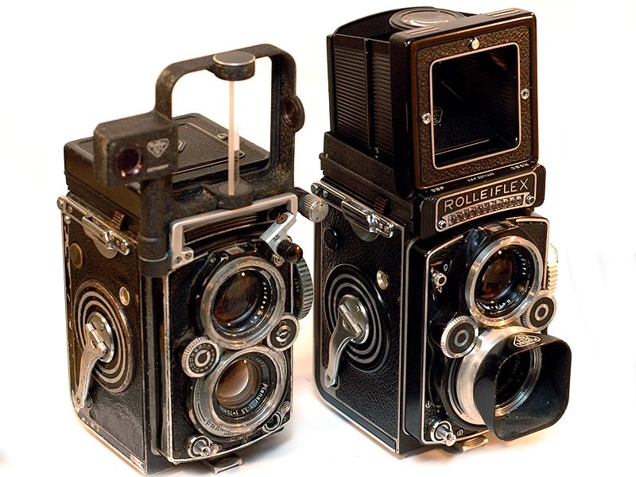




사진을 찍거나 이미지를 꾸미고 출력예상 결과를 볼 수 있는 화면
Jang-Gwan-i-ne
참고한 디자인
카메라
카메라 기능 없는 장식용
장관이네.co
사진 출력부

Slide 2










3
오늘의 우리, 남기기
포즈를 취해보세요!
포즈를 취해보세요!
출력중입니다
2022.7.16
순서를
정해주세요
7초

Slide 3
Qr 로 들어오면 볼 수 있는 화면
희선이 덕에 취업턱 거나하게 잘 얻어먹었어~ 내 친구가 카카오에 붙다니…!! 덕분에 소주말고 청하로만 시켜보는 사치를 다 누려보네
희선이 최고다!! 거기서도 파이팅이야!!
2022.7.16
희선이 덕에 취업턱 거나하게 잘 얻어먹었어~ 내 친구가 카카오에 붙다니…!! 덕분에 소주말고 청하로만 시켜보는 사치를 다 누려보네
희선이 최고다!! 거기서도 파이팅이야!!
미래의 우리에게 편지쓰기
2022.7.16
공유하기
편지 예약하기
이날 찍은 다른 사진 보러가기
닉네임을 정해주세요
복형
보경: 미쳤나곸ㅋㅋㅋㅋㅋㅋ 어느 정신에 이런거까지 찍은거얔ㅋㅋㅋ
확인
보경: 미쳤나곸ㅋㅋㅋㅋㅋㅋ 어느 정신에 이런거까지 찍은거얔ㅋㅋㅋ
보경: 미쳤나곸ㅋㅋㅋㅋㅋㅋ 어느 정신에 이런거까지 찍은거얔ㅋㅋㅋ
보경: 미쳤나곸ㅋㅋㅋㅋㅋㅋ 어느 정신에 이런거까지 찍은거얔ㅋㅋㅋ
댓글을 남기시려면 닉네임을 설정해주세요
복형: 크으 그때 다들 텐션 장난없었지 |

